Slide 1


개발환경 설정

Slide 2

1
webOS OSE 개발환경 설정 1
디바이스 준비부터 빌드까지

Slide 3
대상 기기 준비
플랫폼 이미지 빌드
빌드 이미지 플래쉬
앱 개발
환경 설정
앱 제작
| 지원하는 대상 기기
실물 기기
라즈베리파이 4 모델을 지원
에뮬레이터
Virtual Box 환경에서 동작하는 가상 머신 에뮬레이터
개발 환경
-
기기 준비
| 준비물
기기
라즈베리 파이 4 (Raspberry Pi 4)
microSD 카드 (메모리 8GB 이상, 라즈베리 파이 4에 호환되는 모델)
디스플레이 기기
HDMI 호환 터치 스크린 또는 모니터 (1920x1080 해상도 지원 모델)
Micro HDMI to HDMI 케이블
인터넷
Ethernet 케이블 (유선랜 사용 시)
(옵션) 키보드, 마우스 등 입력 기기

Slide 4
대상 기기 준비
플랫폼 이미지 빌드
빌드 이미지 플래쉬
앱 개발
환경 설정
앱 제작
| 플랫폼 빌드하기
https://www.webosose.org/docs/guides/setup/building-webos-ose/
라즈베리 파이용 빌드
빌드 환경 설정에서 rasberrypi4-64로 설정해야 함
Wic 확장자를 가지는 이미지 파일이 생성됨
에뮬레이터용 빌드
빌드 환경 설정에서 qemux86-64 로 설정해야 함
vmdk 확장자를 가지는 에뮬레이터용 이미지 파일이 생성됨
개발 환경
-
이미지 빌드
| Pre-Built 이미지
깃허브 Release 를 통해서 Pre-built 이미지를 배포하고 있음
https://github.com/webosose/build-webos/releases

Slide 5
대상 기기 준비
플랫폼 이미지 빌드
빌드 이미지 플래쉬
앱 개발
환경 설정
앱 제작
For RPi4
| 이미지 플래시 하기
https://www.webosose.org/docs/guides/setup/flashing-webos-ose/
호스트 머신에 빌드 이미지 복사
카드리더기 연결
이미지 플래시 작업
Windows 호스트 머신
https://sourceforge.net/projects/win32diskimager/
Linux 호스트 머신
Mac 호스트 머신
부팅 후 동작 검증
개발 환경
-
이미지 플래싱

Slide 6
2
webOS OSE 개발환경 설정 2
SDK 설치 및 실행

Slide 7
대상 기기 준비
플랫폼 이미지 빌드
빌드 이미지 플래쉬
앱 개발
환경 설정
앱 제작
개발 환경
-
webOS
개발 도구
Command Line Interface (CLI)
앱 / 서비스 생성, 패키징 설치 등 관리 지원 툴
webOS Studio
(VS Code Extension)
Visual Studio Code 환경에서 앱/서비스 개발 지원 툴
webOS SDK
Emulator
가상 환경에서 앱/서비스 개발을 지원하는 에뮬레이터
Beanviser
퍼포먼스 측정 및 진단 도구

Slide 8
대상 기기 준비
플랫폼 이미지 빌드
빌드 이미지 플래쉬
앱 개발
환경 설정
앱 제작
| 설치 준비
git windows
https://git-scm.com/downloads/win
>2.45.2 버전
Node.JS 설치
https://nodejs.org/download/release/v16.20.2/
> node-v16.20.2-x64.msi
VirtualBox 설치
https://www.virtualbox.org/
빈바이저 다운로드
https://www.webosose.org/docs/tools/sdk/sdk-download/
> beanviser-win64-2.0.7.zip
webOS OSE 2.26.0 다운로드
https://github.com/webosose/build-webos/releases
> webos-ose-2-26-0-raspberrypi4-64.tar.bz2
> webos-ose-2-26-0-qemux86-64.tar.bz2
개발 환경
-
이미지 빌드

Slide 9

대상 기기 준비
플랫폼 이미지 빌드
빌드 이미지 플래쉬
앱 개발
환경 설정
앱 제작
| 에뮬레이터 주요 기능 / 요구사항 / 지원 버전
주요 기능
VirtualBox 기반 에뮬레이터
라즈베리 파이 실물 기기 없이도 플랫폼 주요 기능을 에뮬레이션 할 수 있음
호스트 PC의 그래픽 하드웨어 가속 기능을 에뮬레이터에서 사용할 수 있도록 지원
앱/서비스 개발에 활용할 수 있도록 에뮬레이터 환경에서 CLI 호환성 지원
요구사항 및 지원 버전
VirtualBox v7.0.14 버전 설치
시스템 메모리 8GB 이상 확보
개발 환경
-
에뮬레이터
Ubuntu 리눅스 | MacOS | Windows
16.04 LTS (64-bit) | macOS Sierra 10.12 이상 버전 (64-bit) | Windows 7 (64-bit)
18.04 LTS (64-bit) |  | Windows 10 (64-bit)
20.04 LTS (64-bit)
일부 Mac은
지원하지 않음

Slide 10
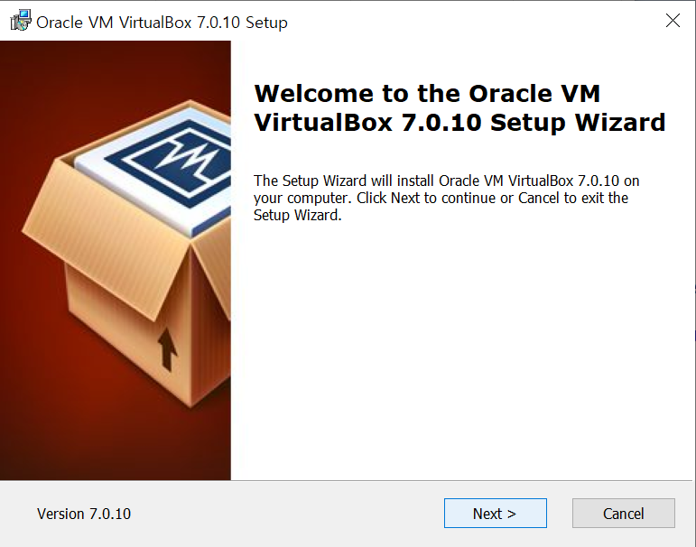
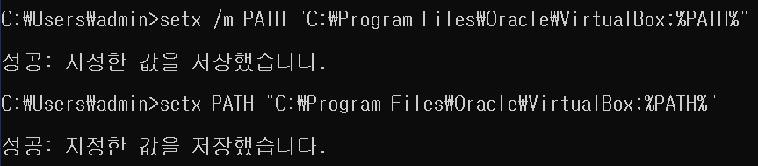
대상 기기 준비
플랫폼 이미지 빌드
빌드 이미지 플래쉬
앱 개발
환경 설정
앱 제작
| 에뮬레이터 설치 및 확인
설치하기
VirtualBox 설치 파일을 내려받아 설치 진행 (모두 기본값으로)
환경변수 (Windows)
개발 환경
-
에뮬레이터
> setx /m PATH "C:\Program Files\Oracle\VirtualBox;%PATH%"
> setx PATH "C:\Program Files\Oracle\VirtualBox;%PATH%"

Slide 11
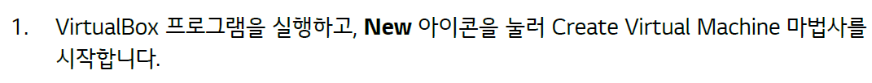
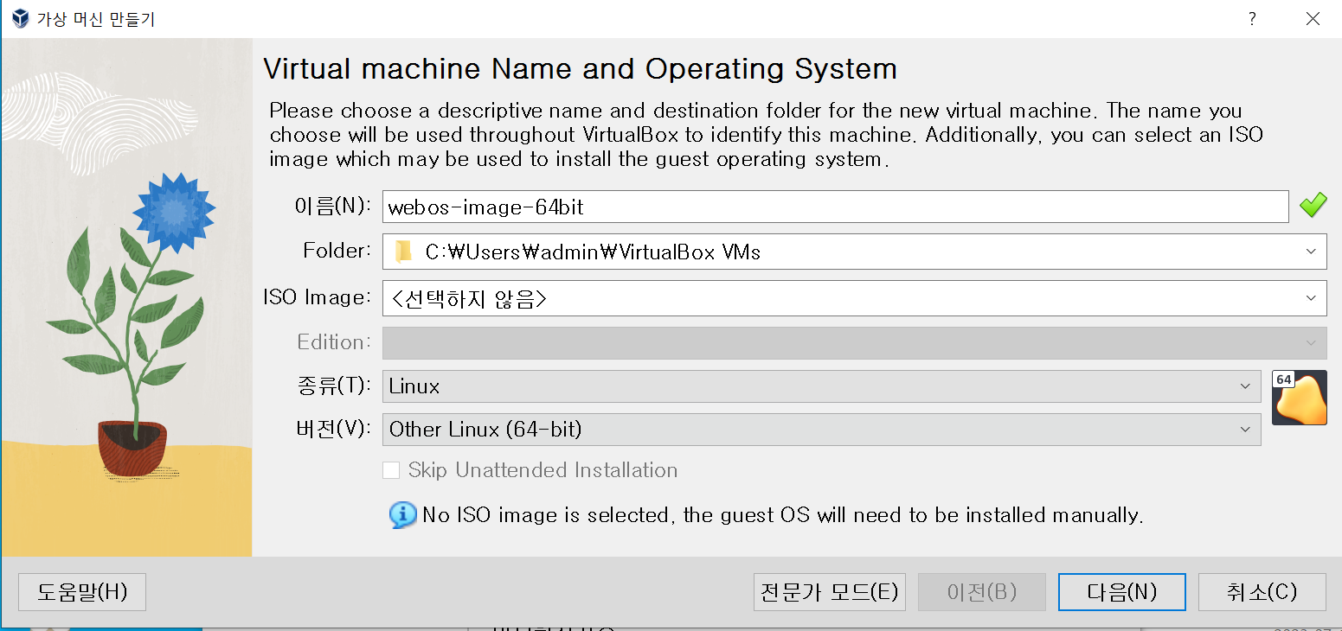
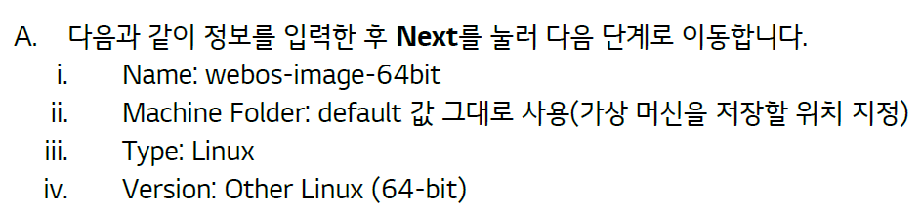
대상 기기 준비
플랫폼 이미지 빌드
빌드 이미지 플래쉬
앱 개발
환경 설정
앱 제작
| 에뮬레이터 설치 및 확인
이미지 준비
webOS OSE 깃허브에서 webos-image-qemux86-64-master-*.wic.vmdk 파일 다운로드
가상 머신 생성
개발 환경
-
에뮬레이터

Slide 12
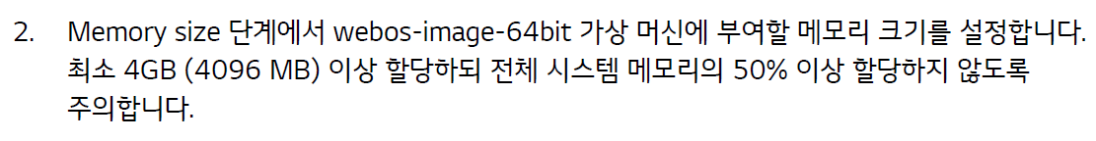
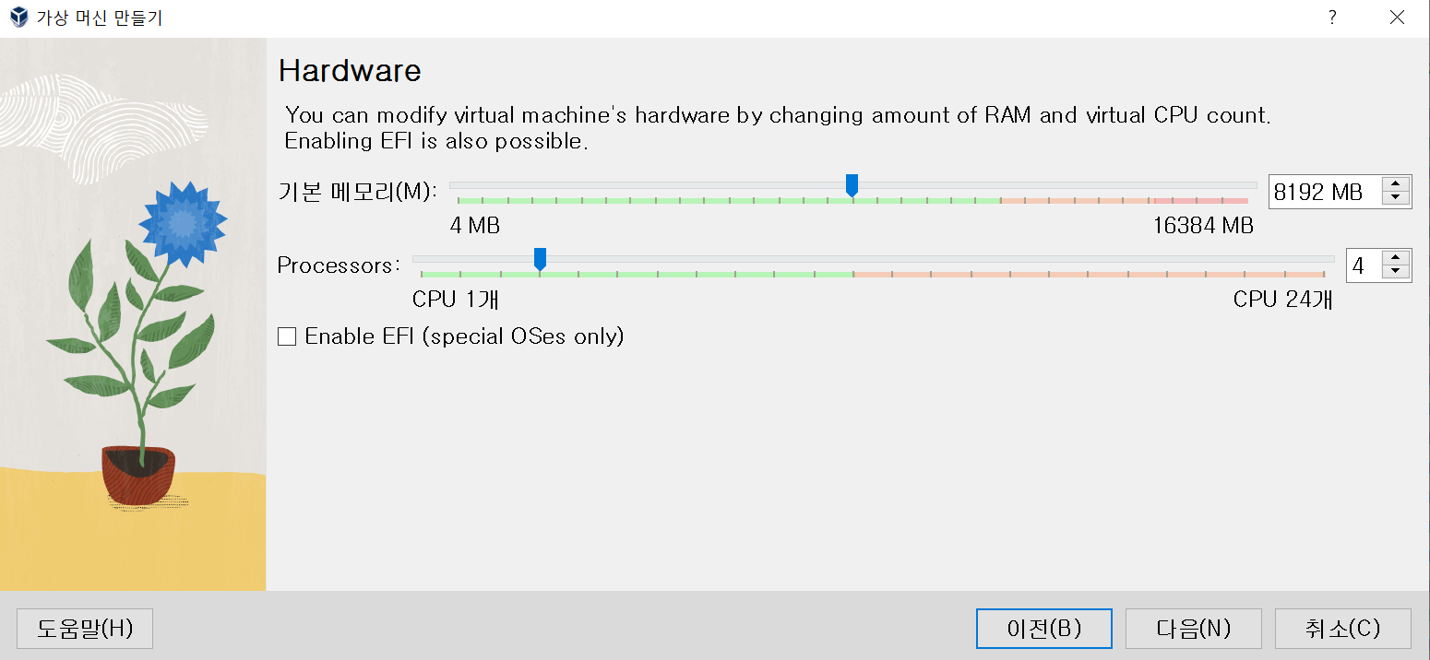
대상 기기 준비
플랫폼 이미지 빌드
빌드 이미지 플래쉬
앱 개발
환경 설정
앱 제작
| 에뮬레이터 설치 및 확인
가상 머신 생성
개발 환경
-
에뮬레이터

Slide 13
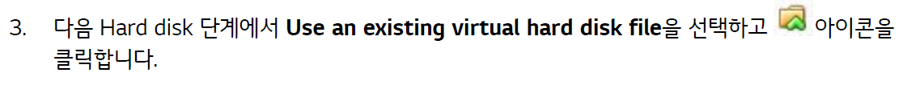
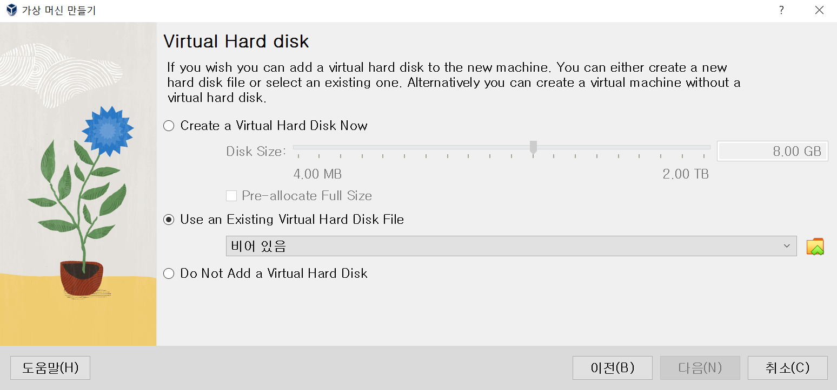
대상 기기 준비
플랫폼 이미지 빌드
빌드 이미지 플래쉬
앱 개발
환경 설정
앱 제작
| 에뮬레이터 설치 및 확인
가상 머신 생성
개발 환경
-
에뮬레이터

Slide 14
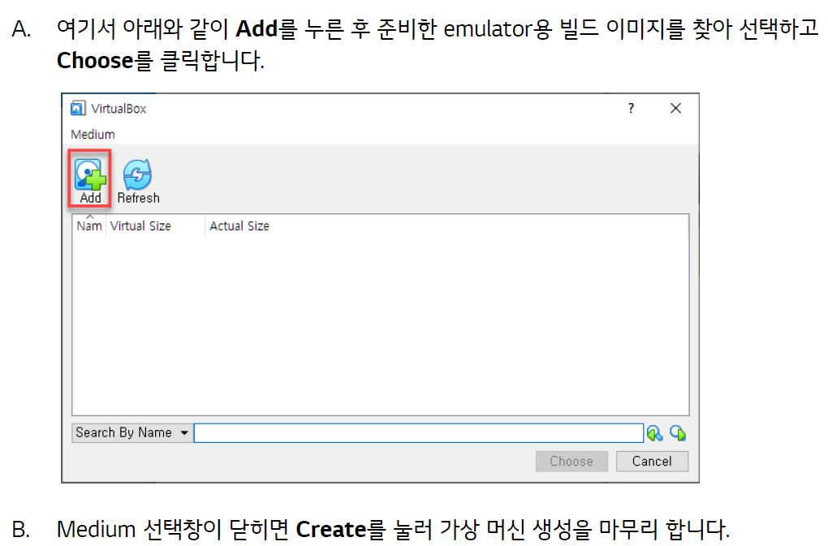
대상 기기 준비
플랫폼 이미지 빌드
빌드 이미지 플래쉬
앱 개발
환경 설정
앱 제작
| 에뮬레이터 설치 및 확인
가상 머신 생성
개발 환경
-
에뮬레이터

Slide 15
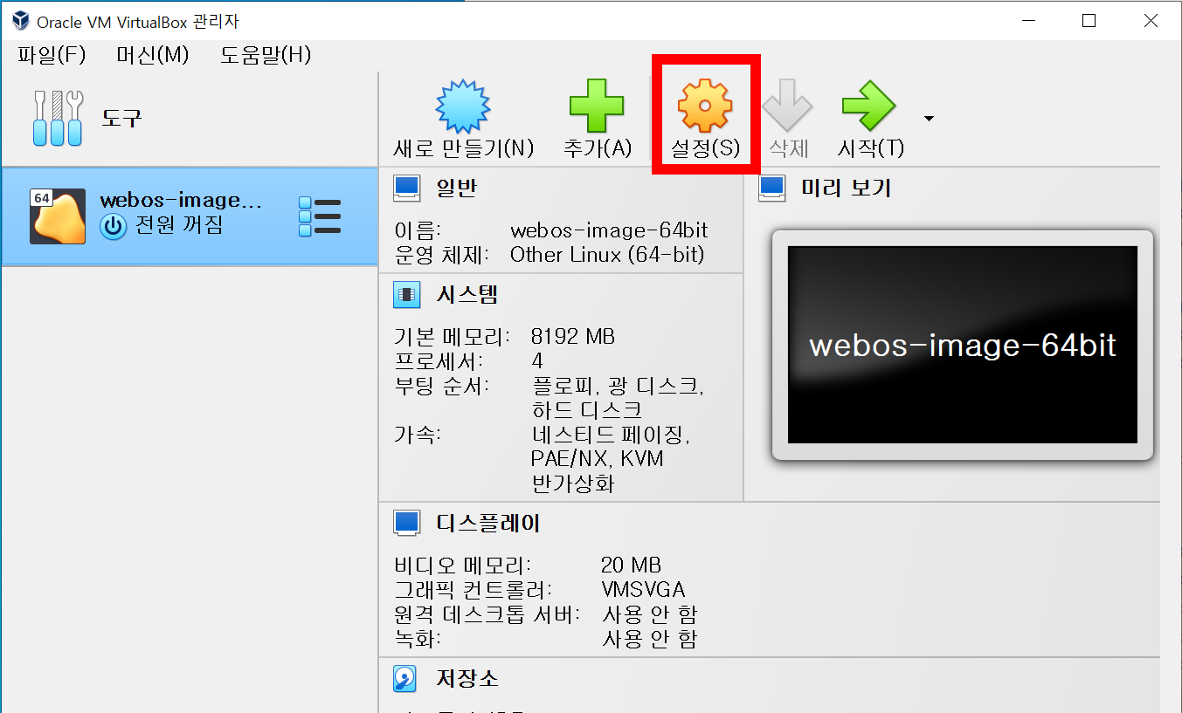
대상 기기 준비
플랫폼 이미지 빌드
빌드 이미지 플래쉬
앱 개발
환경 설정
앱 제작
| 에뮬레이터 설치 및 확인
가상 머신 생성
개발 환경
-
에뮬레이터

Slide 16
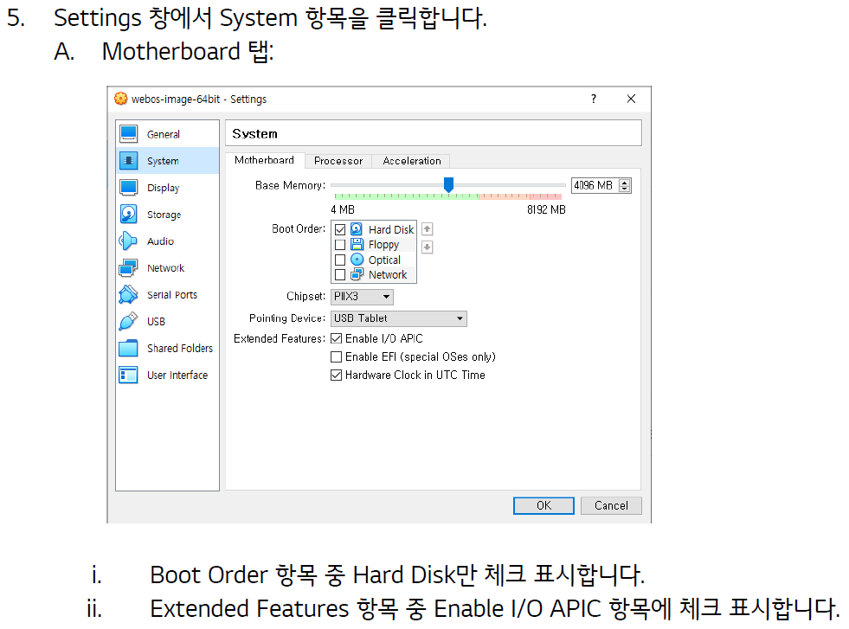
대상 기기 준비
플랫폼 이미지 빌드
빌드 이미지 플래쉬
앱 개발
환경 설정
앱 제작
| 에뮬레이터 설치 및 확인
가상 머신 설정
개발 환경
-
에뮬레이터

Slide 17
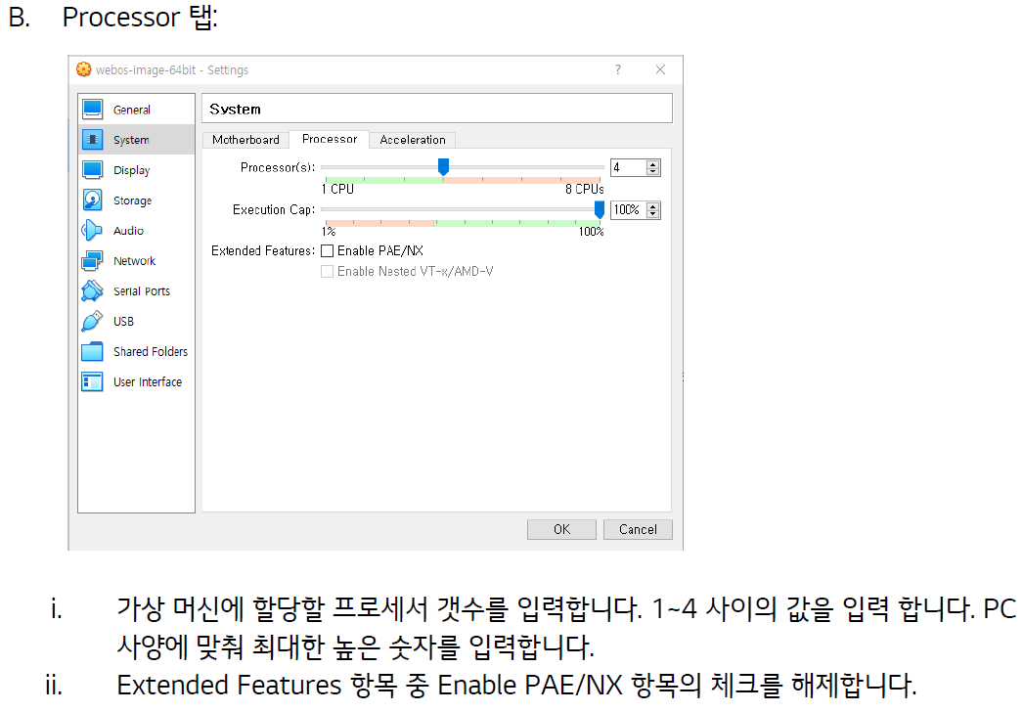
대상 기기 준비
플랫폼 이미지 빌드
빌드 이미지 플래쉬
앱 개발
환경 설정
앱 제작
| 에뮬레이터 설치 및 확인
가상 머신 설정
개발 환경
-
에뮬레이터

Slide 18
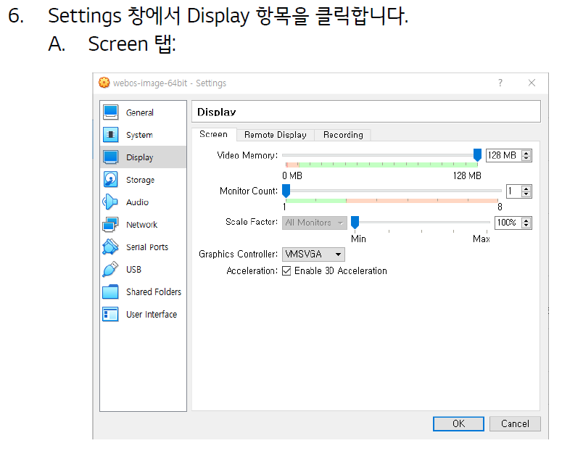
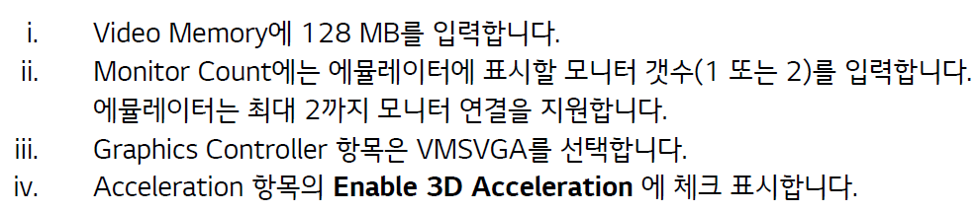
대상 기기 준비
플랫폼 이미지 빌드
빌드 이미지 플래쉬
앱 개발
환경 설정
앱 제작
| 에뮬레이터 설치 및 확인
가상 머신 설정
개발 환경
-
에뮬레이터

Slide 19
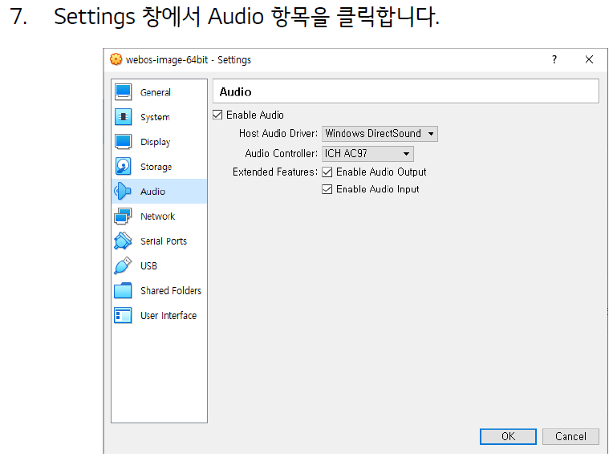
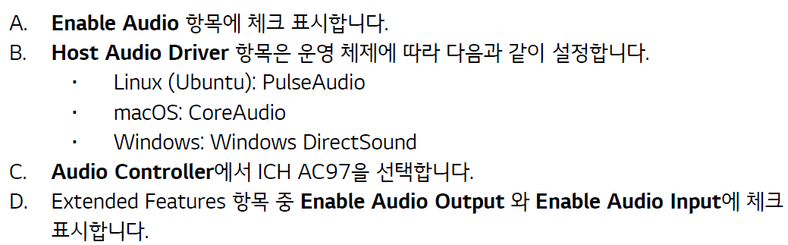
대상 기기 준비
플랫폼 이미지 빌드
빌드 이미지 플래쉬
앱 개발
환경 설정
앱 제작
| 에뮬레이터 설치 및 확인
가상 머신 설정
개발 환경
-
에뮬레이터

Slide 20
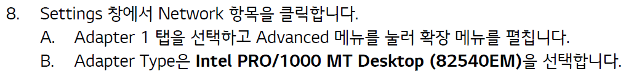
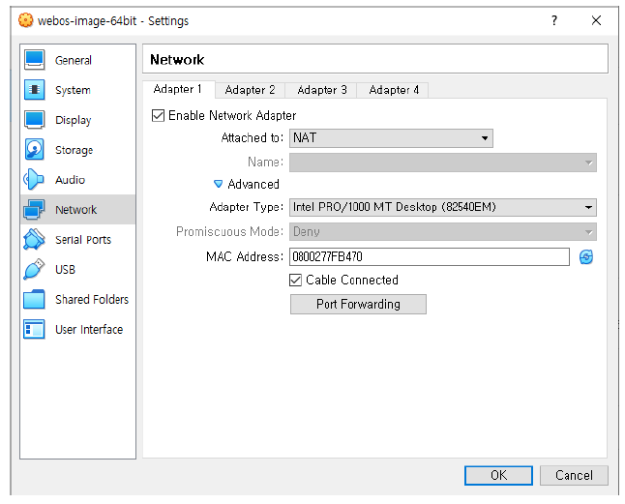
대상 기기 준비
플랫폼 이미지 빌드
빌드 이미지 플래쉬
앱 개발
환경 설정
앱 제작
| 에뮬레이터 설치 및 확인
가상 머신 설정
개발 환경
-
에뮬레이터

Slide 21
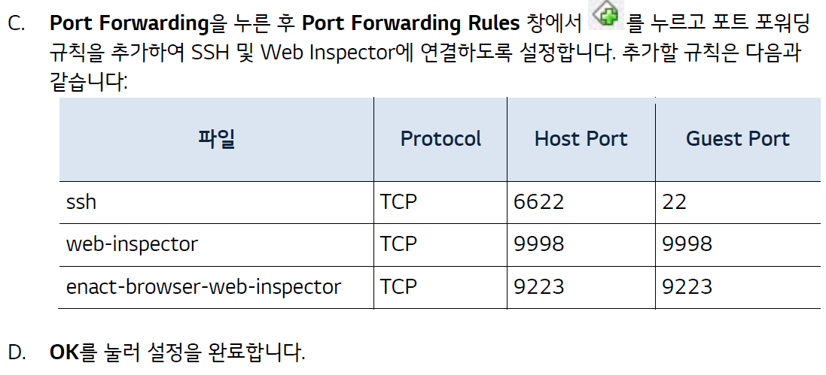
대상 기기 준비
플랫폼 이미지 빌드
빌드 이미지 플래쉬
앱 개발
환경 설정
앱 제작
| 에뮬레이터 설치 및 확인
가상 머신 설정
개발 환경
-
에뮬레이터

Slide 22
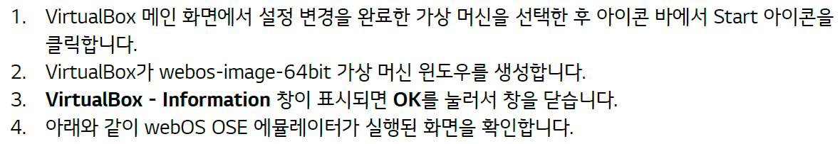
대상 기기 준비
플랫폼 이미지 빌드
빌드 이미지 플래쉬
앱 개발
환경 설정
앱 제작
| 에뮬레이터 설치 및 확인
가상 머신 실행
개발 환경
-
에뮬레이터

Slide 23
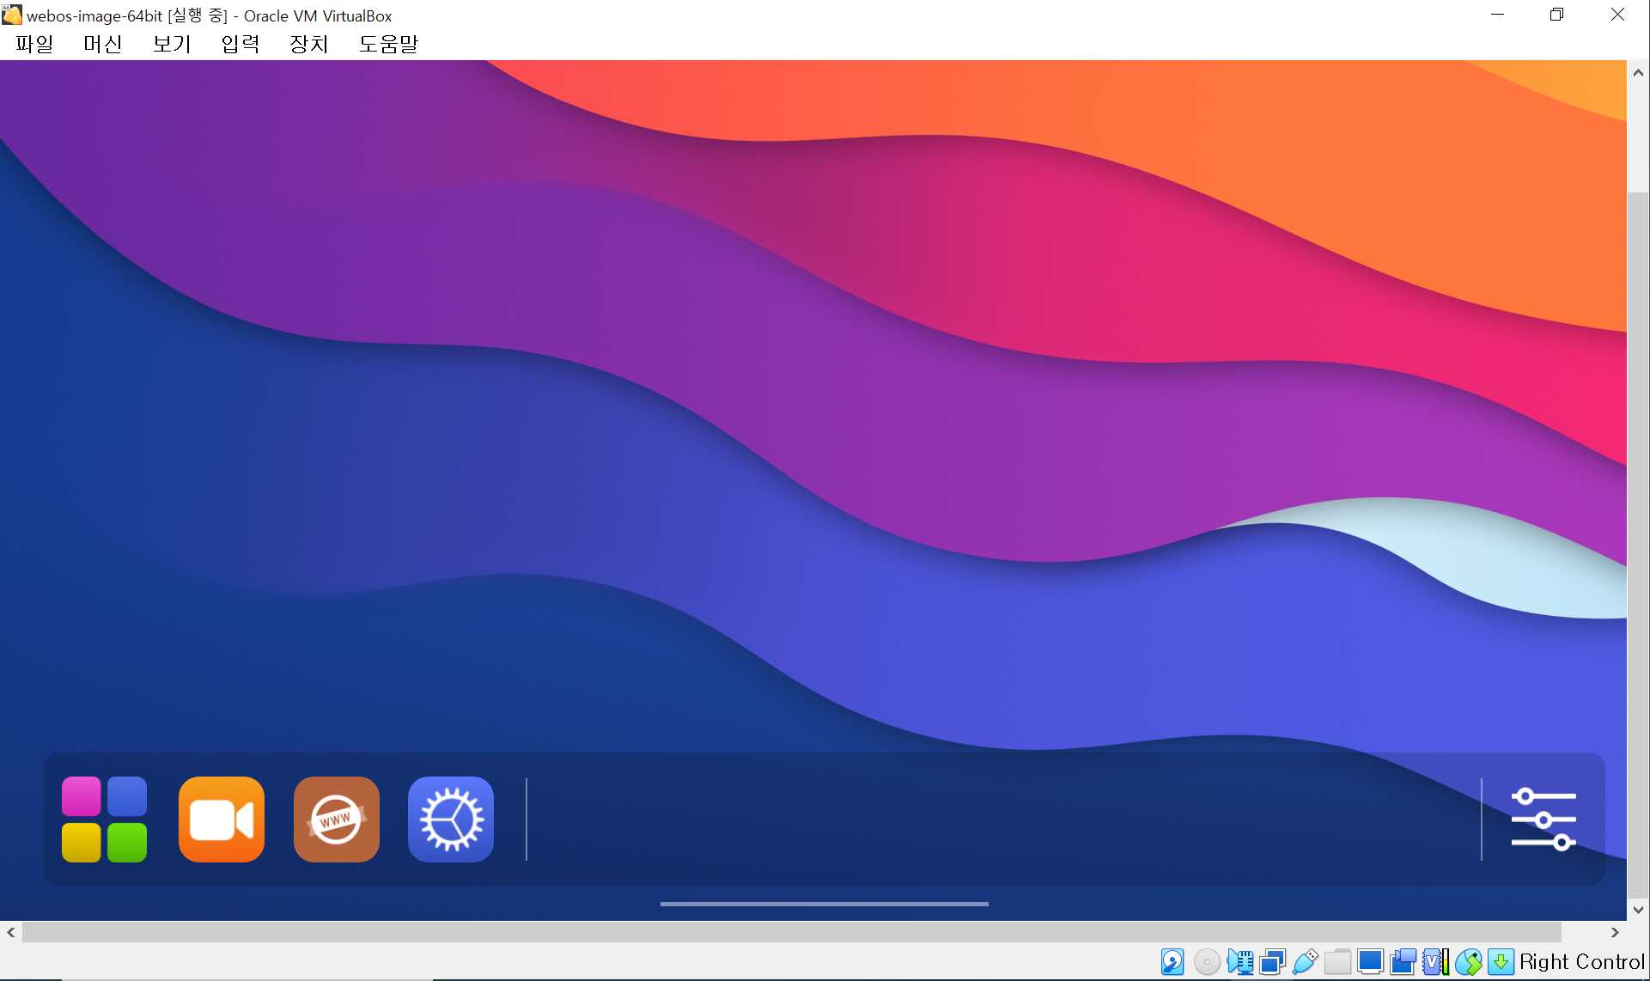
대상 기기 준비
플랫폼 이미지 빌드
빌드 이미지 플래쉬
앱 개발
환경 설정
앱 제작
| 에뮬레이터 설치 및 확인
가상 머신 실행
개발 환경
-
에뮬레이터

Slide 24
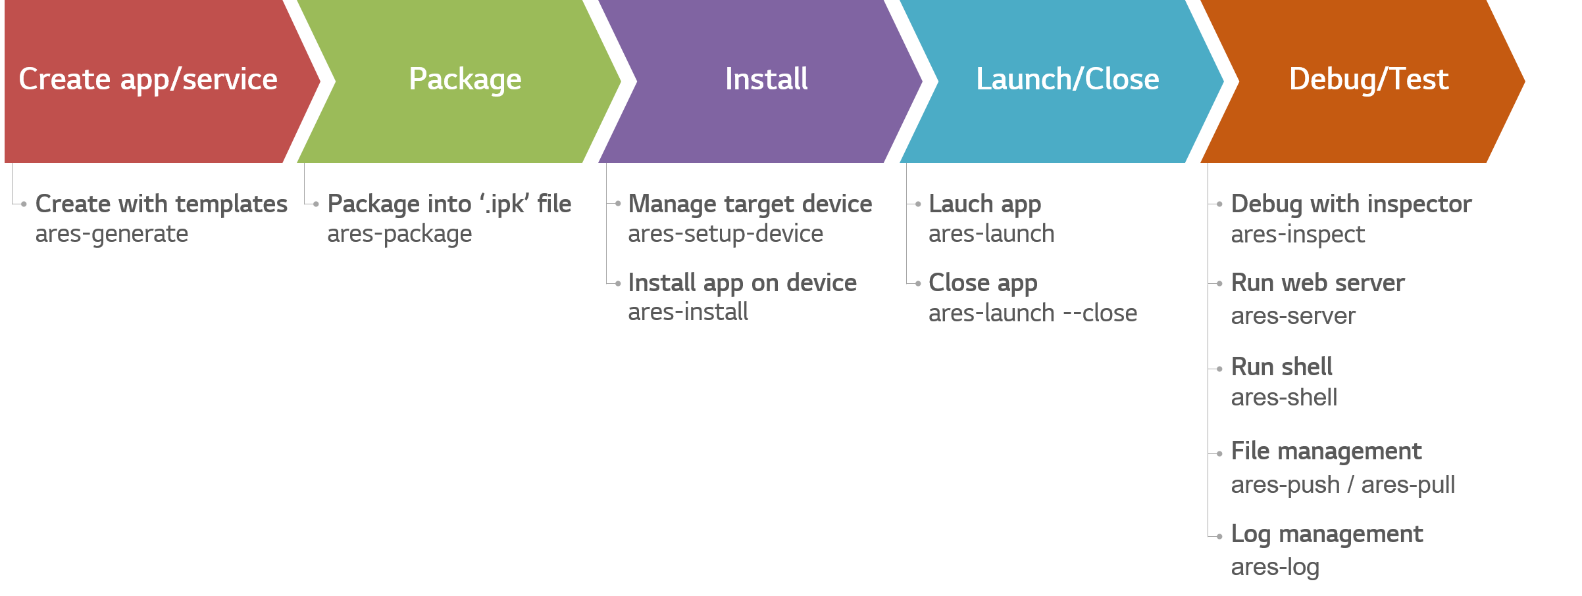
대상 기기 준비
플랫폼 이미지 빌드
빌드 이미지 플래쉬
앱 개발
환경 설정
앱 제작
| CLI 주요 기능
개발 환경
-
CLI

Slide 25
대상 기기 준비
플랫폼 이미지 빌드
빌드 이미지 플래쉬
앱 개발
환경 설정
앱 제작
| CLI 주요 기능
앱 및 서비스 생성
webOS OSE 앱 및 서비스에 대한 표준 템플릿 제공
사용 가능한 템플릿 목록 제공
앱 또는 서비스 생성 및 기본 정보 구성
앱 및 서비스 패키징
소스코드를 패키징하고 대상 기기에서 실행할 패키지 (IPK) 파일을 생성
앱 또는 서비스에서 샘플 및 테스트 코드 디렉토리를 제외하는 기능 제공
대상 기기(Target Device) 관리
대상 기기 목록 제공
대싱 기기 추가 수정 및 제거
개발 환경
-
CLI

Slide 26
대상 기기 준비
플랫폼 이미지 빌드
빌드 이미지 플래쉬
앱 개발
환경 설정
앱 제작
| CLI 주요 기능
앱 및 서비스 설치
대상 기기에 앱 및 서비스를 설치
대상 기기에 설치된 앱 목록 제공
대상 기기에 선택한 앱을 제거
앱 시작 및 종료
선택한 앱 실행
실행중인 앱 종료
대상 기기에서 실행중인 앱 목록을 제공
앱 및 서비스 디버깅
웹 앱 디버깅을 위해 web inspector 활성화
Javascript 서비스 디버깅을 위해 Node Inspector를 활성화
개발 환경
-
CLI

Slide 27
대상 기기 준비
플랫폼 이미지 빌드
빌드 이미지 플래쉬
앱 개발
환경 설정
앱 제작
| CLI 주요 기능
앱 및 서비스 제공
JavaScript 서비스 정보 제공
webOS OSE 앱 및 서비스의 로그를 표시하거나 저장
대상 기기 정보 제공
시스템 정보 제공
화면 캡쳐 제공
장치의 리소스 사용량 모니터링 지원
개발 환경
-
CLI

Slide 28
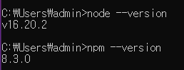
대상 기기 준비
플랫폼 이미지 빌드
빌드 이미지 플래쉬
앱 개발
환경 설정
앱 제작
| Node & NPM 설치
설치 및 버전 확인
버전
16.20.2 LTS 버전을 사용
npm은 Node 설치 시 자동으로 설치 됨
확인
개발 환경
-
Node & npm

Slide 29
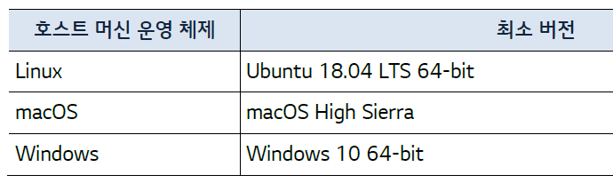
대상 기기 준비
플랫폼 이미지 빌드
빌드 이미지 플래쉬
앱 개발
환경 설정
앱 제작
| CLI 설치 (1/2)
설치 가능한 Host PC
사전 설치 프로그램
Node.js (v16.20.2)
npm (Node 설치 시 설치되는 버전)
개발 환경
-
CLI 설치

Slide 30
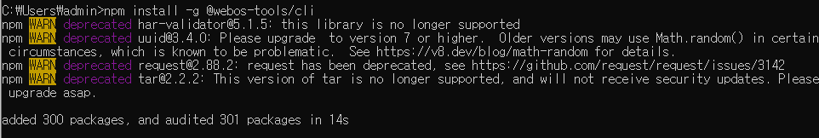
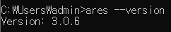
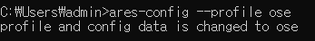
대상 기기 준비
플랫폼 이미지 빌드
빌드 이미지 플래쉬
앱 개발
환경 설정
앱 제작
| CLI 설치 (2/2)
설치 명령어
npm install –g @webos-tools/cli
버전확인
Profile 변경
개발 환경
-
CLI 설치

Slide 31
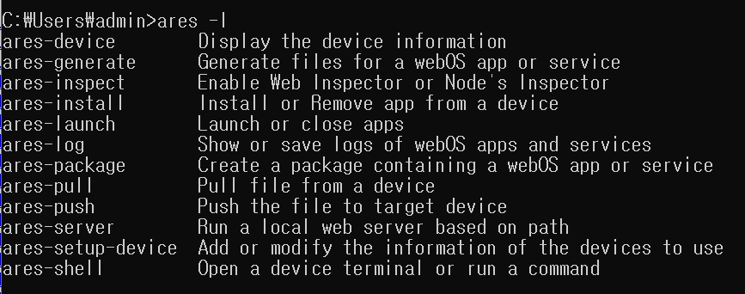
대상 기기 준비
플랫폼 이미지 빌드
빌드 이미지 플래쉬
앱 개발
환경 설정
앱 제작
| CLI – ares 명령
전체 명령어 확인
-l 옵션으로 전체 목록 확인
개발 환경
-
CLI 명령어

Slide 32
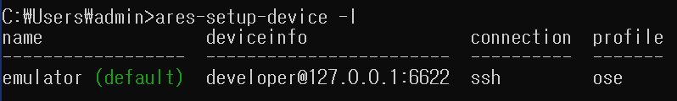
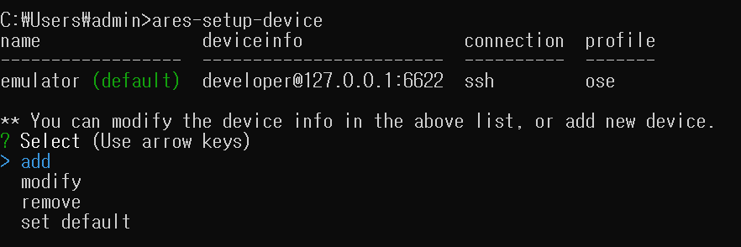
대상 기기 준비
플랫폼 이미지 빌드
빌드 이미지 플래쉬
앱 개발
환경 설정
앱 제작
| CLI – ares-setup-device 명령
사용할 장치 정보를 추가하거나 수정
-l 옵션으로 등록된 장치 확인
대화형으로 장치 추가/수정/삭제/기본값 설정 가능
개발 환경
-
CLI (setup-device)

Slide 33
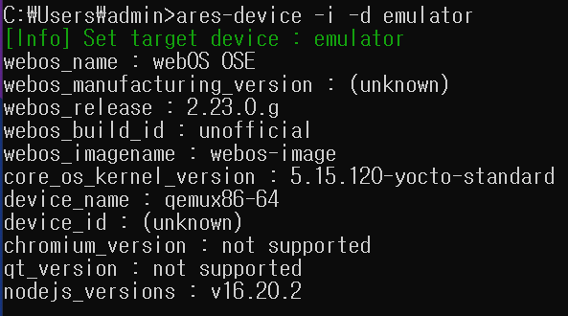
대상 기기 준비
플랫폼 이미지 빌드
빌드 이미지 플래쉬
앱 개발
환경 설정
앱 제작
| CLI – ares-device 명령
장치 정보를 보여주는 명령
-i 옵션으로 시스템 정보 확인
개발 환경
-
CLI
(device)

Slide 34
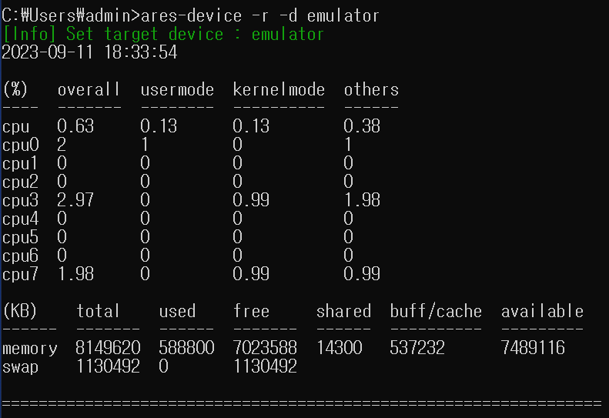
대상 기기 준비
플랫폼 이미지 빌드
빌드 이미지 플래쉬
앱 개발
환경 설정
앱 제작
| CLI – ares-device 명령
장치 정보를 보여주는 명령
-r 옵션으로 리소스 사용 정보 확인
개발 환경
-
CLI
(device)

Slide 35
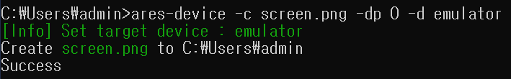

대상 기기 준비
플랫폼 이미지 빌드
빌드 이미지 플래쉬
앱 개발
환경 설정
앱 제작
| CLI – ares-device 명령
장치 정보를 보여주는 명령
-c 옵션으로 화면 캡쳐
개발 환경
-
CLI
(device)

Slide 36
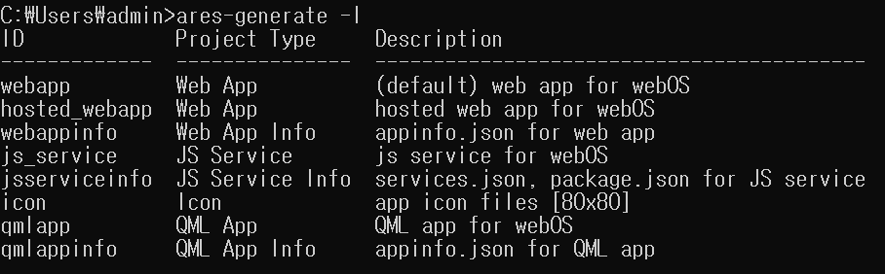
대상 기기 준비
플랫폼 이미지 빌드
빌드 이미지 플래쉬
앱 개발
환경 설정
앱 제작
| CLI – ares-generate 명령
앱과 서비스를 위한 파일들을 생성하는 명령
-l 옵션으로 사용 가능한 템플릿 보기
개발 환경
-
CLI
(generate)

Slide 37
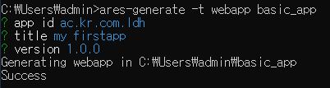
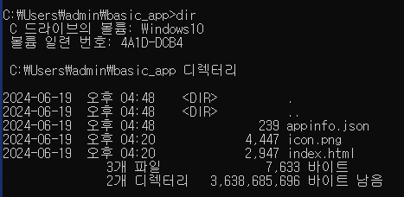
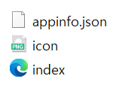
대상 기기 준비
플랫폼 이미지 빌드
빌드 이미지 플래쉬
앱 개발
환경 설정
앱 제작
| CLI – ares-generate 명령
앱과 서비스를 위한 파일들을 생성하는 명령
-t 옵션으로 사용할 템플릿 지정
개발 환경
-
CLI
(generate)

Slide 38
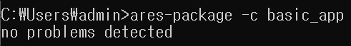
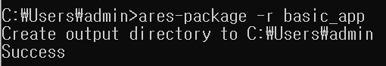
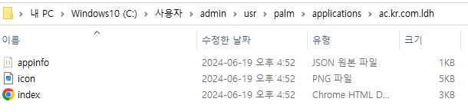
대상 기기 준비
플랫폼 이미지 빌드
빌드 이미지 플래쉬
앱 개발
환경 설정
앱 제작
| CLI – ares-package 명령
앱과 서비스의 패키지를 생성하거나 분석
-c 옵션으로 앱과 서비스 검사 (폴더 대상)
-r 옵션으로 실제 장치에 설치되는 경로로 생성
개발 환경
-
CLI
(package)

Slide 39
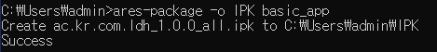
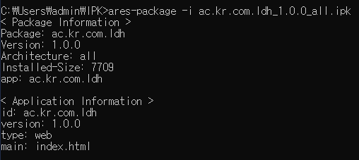
대상 기기 준비
플랫폼 이미지 빌드
빌드 이미지 플래쉬
앱 개발
환경 설정
앱 제작
| CLI – ares-package 명령
앱과 서비스의 패키지를 생성하거나 분석
-o 옵션으로 아웃풋 디렉토리 지정
-i (소문자 I)옵션으로 패키지 정보 확인
개발 환경
-
CLI
(package)

Slide 40
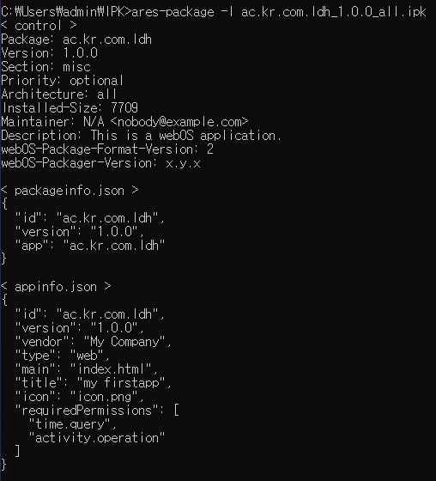
대상 기기 준비
플랫폼 이미지 빌드
빌드 이미지 플래쉬
앱 개발
환경 설정
앱 제작
| CLI – ares-package 명령
앱과 서비스의 패키지를 생성하거나 분석
-I (대문자i) 옵션으로 패키지 상세 정보 확인
개발 환경
-
CLI
(package)

Slide 41
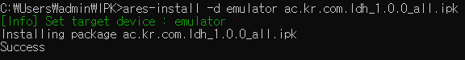
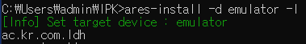
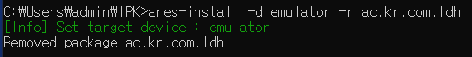
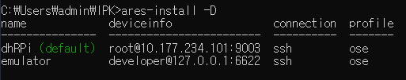
대상 기기 준비
플랫폼 이미지 빌드
빌드 이미지 플래쉬
앱 개발
환경 설정
앱 제작
| CLI – ares-install 명령
디바이스에 앱을 설치하거나 삭제
-l (소문자 L)옵션으로 디바이스에 설치된 앱 목록 확인 (사용자가 설치한 앱만 보여짐)
-r 옵션으로 설치된 앱을 삭제
-d 옵션으로 인스톨 가능한 장치 목록 확인
개발 환경
-
CLI
(install)

Slide 42
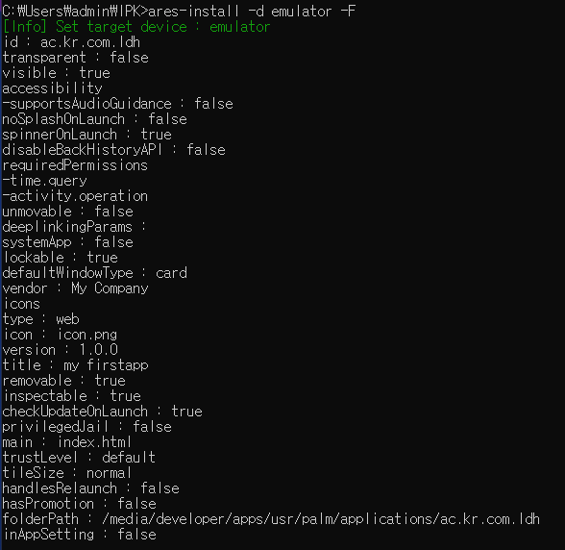
대상 기기 준비
플랫폼 이미지 빌드
빌드 이미지 플래쉬
앱 개발
환경 설정
앱 제작
| CLI – ares-install 명령
디바이스에 앱을 설치하거나 삭제
-F 옵션으로 디바이스에 설치된 앱의 상세 정보 확인
개발 환경
-
CLI
(install)

Slide 43
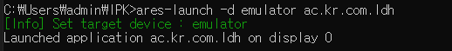



대상 기기 준비
플랫폼 이미지 빌드
빌드 이미지 플래쉬
앱 개발
환경 설정
앱 제작
| CLI – ares-launch 명령
앱을 실행하거나 종료
-r 옵션으로 현재 실행중인 앱 확인
-c 옵션으로 현재 실행중인 앱 종료
-dp 옵션으로 실행할 디스플레이 선택
개발 환경
-
CLI
(launch)

Slide 44



대상 기기 준비
플랫폼 이미지 빌드
빌드 이미지 플래쉬
앱 개발
환경 설정
앱 제작
| CLI – ares-launch 명령
앱을 실행하거나 종료
-H 옵션으로 설치 없이 앱 실행
-D 옵션으로 실행 가능한 장치 목록 확인
개발 환경
-
CLI
(launch)

Slide 45


대상 기기 준비
플랫폼 이미지 빌드
빌드 이미지 플래쉬
앱 개발
환경 설정
앱 제작
| CLI – ares-inspect 명령
앱과 서비스의 검사를 위하여 web Inspector 와 Node Inspector를 활성화
-a 옵션으로 검사할 웹 앱을 지정
-s 옵션으로 검사할 JS서비스 지정
-o 옵션 사용할 수 없음
별도의 설정 필요함
개발 환경
-
CLI
(inspect)

Slide 46

대상 기기 준비
플랫폼 이미지 빌드
빌드 이미지 플래쉬
앱 개발
환경 설정
앱 제작
| CLI – ares-inspect 명령
앱과 서비스의 검사를 위하여 web Inspector 와 Node Inspector를 활성화
-o 옵션으로 기본 브라우저의 DevTool로 연결
개발 환경
-
CLI
(inspect)

Slide 47

대상 기기 준비
플랫폼 이미지 빌드
빌드 이미지 플래쉬
앱 개발
환경 설정
앱 제작
| CLI – ares-inspect 명령
앱과 서비스의 검사를 위하여 web Inspector 와 Node Inspector를 활성화
Node Inspector 연결
크롬 브라우저의 주소 표시줄에 ‘chrome://inspect’ 라고 입력
개발 환경
-
CLI
(inspect)

Slide 48

대상 기기 준비
플랫폼 이미지 빌드
빌드 이미지 플래쉬
앱 개발
환경 설정
앱 제작
| CLI – ares-inspect 명령
앱과 서비스의 검사를 위하여 web Inspector 와 Node Inspector를 활성화
Node Inspector 연결
Target Discovery 설정을 위해 ‘config’ 버튼을 클릭
개발 환경
-
CLI
(inspect)

Slide 49

대상 기기 준비
플랫폼 이미지 빌드
빌드 이미지 플래쉬
앱 개발
환경 설정
앱 제작
| CLI – ares-inspect 명령
앱과 서비스의 검사를 위하여 web Inspector 와 Node Inspector를 활성화
Node Inspector 연결
Target discovery settings 창에서 ‘ares-inspect’ 명령의 결과로 얻은 주소 입력
개발 환경
-
CLI
(inspect)

Slide 50

대상 기기 준비
플랫폼 이미지 빌드
빌드 이미지 플래쉬
앱 개발
환경 설정
앱 제작
| CLI – ares-inspect 명령
앱과 서비스의 검사를 위하여 web Inspector 와 Node Inspector를 활성화
Node Inspector 연결
Remote Target 아래에 Target 정보가 표시되고 Node Inpector가 실행됨
개발 환경
-
CLI
(inspect)

Slide 51

대상 기기 준비
플랫폼 이미지 빌드
빌드 이미지 플래쉬
앱 개발
환경 설정
앱 제작
| CLI – ares-inspect 명령
앱과 서비스의 검사를 위하여 web Inspector 와 Node Inspector를 활성화
Node Inspector 연결
개발 환경
-
CLI
(inspect)

Slide 52

대상 기기 준비
플랫폼 이미지 빌드
빌드 이미지 플래쉬
앱 개발
환경 설정
앱 제작
| CLI – ares-log 명령
앱과 서비스에 대한 로그를 보여주거나 저장하는 명령 (root 권한으로만 동작)
-f 옵션으로 로그 지속 확인
옵션에 따라서 다양한 형태로 로그 확인
개발 환경
-
CLI
(log)

Slide 53

대상 기기 준비
플랫폼 이미지 빌드
빌드 이미지 플래쉬
앱 개발
환경 설정
앱 제작
| CLI – ares-log 명령
앱과 서비스에 대한 로그를 보여주거나 저장하는 명령
-cd 옵션으로 현재 로그 데몬 확인
-sd 옵션으로 로그 데몬 변경
개발 환경
-
CLI
(log)

Slide 54


대상 기기 준비
플랫폼 이미지 빌드
빌드 이미지 플래쉬
앱 개발
환경 설정
앱 제작
| CLI – ares-server 명령
로컬 웹 서버를 실행하는 명령
-o 옵션으로 브라우저에서 앱 실행 (-p 옵션으로 특정 포트 지정 가능)
개발 환경
-
CLI
(server)

Slide 55


대상 기기 준비
플랫폼 이미지 빌드
빌드 이미지 플래쉬
앱 개발
환경 설정
앱 제작
| CLI – ares-shell 명령
원격에서 터미널을 열거나 커맨드를 실행하는 명령
-r 옵션으로 Shell Command 실행
개발 환경
-
CLI
(shell)

Slide 56

대상 기기 준비
플랫폼 이미지 빌드
빌드 이미지 플래쉬
앱 개발
환경 설정
앱 제작
| CLI – ares-pull 명령
타겟 디바이스에서 호스트 PC로 파일을 전송하는 명령
타겟 디바이스의 파일 경로와 호스트 PC의 파일 경로를 입력하여 복사 수행
ares-pull 이나 ares-push 명령에서 –i 옵션을 사용하여 복사에서 제외할 파일을 지정 해줄 수 있음
개발 환경
-
CLI
(pull)

Slide 57

대상 기기 준비
플랫폼 이미지 빌드
빌드 이미지 플래쉬
앱 개발
환경 설정
앱 제작
| CLI – ares-push 명령
호스트 PC에서 타겟 디바이스로 파일을 전송하는 명령
호스트 PC의 파일 경로와 타겟 디바이스의 파일 경로를 입력하여 복사 수행
개발 환경
-
CLI
(push)

Slide 58
대상 기기 준비
플랫폼 이미지 빌드
빌드 이미지 플래쉬
앱 개발
환경 설정
앱 제작
| webOS Studio (VS Code Extension) 주요 기능
webOS OSE 앱/서비스 생성 시 사용할 수 있는 템플릿 제공
LS2 API 및 Enact API 사용하기 용이하도록 사용 방법 및 정보, 자동완성 제공
구현 사항 디버깅 기능 지원
로컬 환경에서 앱 프리뷰 기능 지원 (web 및 Enact)
앱 패키징, 설치 및 실행 기능
VirtualBox Emulator 구성 및 관리 지원
연결된 webOS 장치 관리
IPK 파일 분석
프로젝트 마법사 지원
개발 환경
-
webOS Studio

Slide 59

대상 기기 준비
플랫폼 이미지 빌드
빌드 이미지 플래쉬
앱 개발
환경 설정
앱 제작
| VS Code Extension 설치(버전 등 업데이트 내용 확인)
전제 조건
Microsoft Visual Studio 코드 v1.58.0 이상
Node.js v8.12.0에서 v14.15.1(권장)
Python 3.6 이상(에뮬레이터 전용)
VirtualBox(에뮬레이터 전용)
webOS OSE CLI / Enact CLI (옵션)
설치 방법
View > Extensions 메뉴로 이동
검색창에 webOS Studio를 검색하고 Install 버튼을 눌러 설치
설치가 완료되면 좌측 Activity Bar에 아이콘이 표시 됨
개발 환경
-
webOS Studio

Slide 60

대상 기기 준비
플랫폼 이미지 빌드
빌드 이미지 플래쉬
앱 개발
환경 설정
앱 제작
| VS Code Extension 설치
개발 환경
-
webOS Studio
작업 디렉터리/파일들
프로젝트 마법사
디바이스 목록
에뮬레이터 관리

Slide 61

대상 기기 준비
플랫폼 이미지 빌드
빌드 이미지 플래쉬
앱 개발
환경 설정
앱 제작
| 프로젝트 마법사
프로젝트 생성
사용할 ‘webOS Product’ / ‘API Version’ 을 선택
개발 환경
-
webOS Studio

Slide 62

대상 기기 준비
플랫폼 이미지 빌드
빌드 이미지 플래쉬
앱 개발
환경 설정
앱 제작
| 프로젝트 마법사
프로젝트 생성
사용할 템플릿을 선택
개발 환경
-
webOS Studio

Slide 63

대상 기기 준비
플랫폼 이미지 빌드
빌드 이미지 플래쉬
앱 개발
환경 설정
앱 제작
| 프로젝트 마법사
프로젝트 생성
프로젝트 및 앱 기본 정보 입력
개발 환경
-
webOS Studio

Slide 64

대상 기기 준비
플랫폼 이미지 빌드
빌드 이미지 플래쉬
앱 개발
환경 설정
앱 제작
| 프로젝트 마법사
프로젝트 생성
프로젝트 생성 후 패키징/설치/삭제/실행 등의 명령을 클릭으로 수행할 수 있음
개발 환경
-
webOS Studio

Slide 65

대상 기기 준비
플랫폼 이미지 빌드
빌드 이미지 플래쉬
앱 개발
환경 설정
앱 제작
| 프로젝트 마법사
프로젝트 생성
Run 버튼 클릭으로 패키징부터 실행까지 한번에 수행
개발 환경
-
webOS Studio

Slide 66

대상 기기 준비
플랫폼 이미지 빌드
빌드 이미지 플래쉬
앱 개발
환경 설정
앱 제작
| 코드 자동완성
luna API에 대해서 API Level에 해당하는 API 목록을 보여주고 `TAB` 키를 눌러 자동완성 할 수 있음
개발 환경
-
webOS Studio

Slide 67

대상 기기 준비
플랫폼 이미지 빌드
빌드 이미지 플래쉬
앱 개발
환경 설정
앱 제작
| 빈바이저 (1/2)
주요 기능
모니터링 기능:
System CPU and Memory
Process CPU and Memory
진단 기능:
journald 로그
GStreamer 로그(Beanviser v2.0.0 이후 버전에서 지원)
webOS 서비스 버스 상의 트래픽
요구사항
개발 환경
-
Beanviser

Slide 68
대상 기기 준비
플랫폼 이미지 빌드
빌드 이미지 플래쉬
앱 개발
환경 설정
앱 제작
| 빈바이저 (2/2)
다운로드
webOS OSE 개발자 사이트의 SDK Download 페이지
실행
압축을 해제한 디렉토리에서 beanviser.cmd 파일을 더블 클릭
개발 환경
-
Beanviser

Slide 69

대상 기기 준비
플랫폼 이미지 빌드
빌드 이미지 플래쉬
앱 개발
환경 설정
앱 제작
| Enact Framework
사전 설치
Node.js 버전 14.17 이상 필요
Enact 설치 확인
현재 설치되어 있는지 확인
개발 환경
-
Enact
Notes:
Enact Framework이 무엇인기
Enact Framework이 왜 중요한지.

Slide 70


대상 기기 준비
플랫폼 이미지 빌드
빌드 이미지 플래쉬
앱 개발
환경 설정
앱 제작
| Enact Framework
설치하기
npm install –g @enact/cli 명령으로 설치
Enact 삭제
npm uninstall –g @enact/cli 명령으로 삭제
개발 환경
-
Enact

Slide 71


대상 기기 준비
플랫폼 이미지 빌드
빌드 이미지 플래쉬
앱 개발
환경 설정
앱 제작
| Enact 앱 실행
webOS 최적화 템플릿 설치
enact template install @enact/template-webostv 명령으로 설치
webOS 템플릿 기반 프로젝트 생성
enact create –t webostv <directory>
개발 환경
-
Enact

Slide 72

대상 기기 준비
플랫폼 이미지 빌드
빌드 이미지 플래쉬
앱 개발
환경 설정
앱 제작
| Enact – webOS 템플릿
디렉토리 구성
개발 환경
-
Enact

Slide 73

대상 기기 준비
플랫폼 이미지 빌드
빌드 이미지 플래쉬
앱 개발
환경 설정
앱 제작
| Enact 앱 실행
브라우저에서 실행
npm run serve 명령으로 실행
개발 환경
-
Enact

Slide 74

대상 기기 준비
플랫폼 이미지 빌드
빌드 이미지 플래쉬
앱 개발
환경 설정
앱 제작
| Enact 앱 실행
브라우저에서 실행
브라우저에서 실행한 결과
개발 환경
-
Enact

Slide 75

대상 기기 준비
플랫폼 이미지 빌드
빌드 이미지 플래쉬
앱 개발
환경 설정
앱 제작
| Enact 앱 배포
Enact 프로젝트 빌드하기
npm run pack -p 명령으로 빌드 및 패키지
개발 환경
-
Enact

Slide 76

대상 기기 준비
플랫폼 이미지 빌드
빌드 이미지 플래쉬
앱 개발
환경 설정
앱 제작
| Enact 앱 배포
Enact – dist 디렉토리 구조
npm run pack -p 명령으로 빌드 및 패키지
개발 환경
-
Enact

Slide 77

Question

